Slide 1
生活科技
基本圖學iii
蔡依帆老師

Slide 2
單元四│製圖與視圖

Slide 3
4-1 圓柱體繪製-等角
依圓的直徑畫出方盒
畫出4條參考線
用適當角度連接弧線

Slide 4
4-1 圓柱體繪製-等角

Slide 5
4-1 圓柱體繪製-等斜
畫出前面的圓
依照深度畫出後面的圓(圓心→圓心)
將兩個圓用切線連接

Slide 6
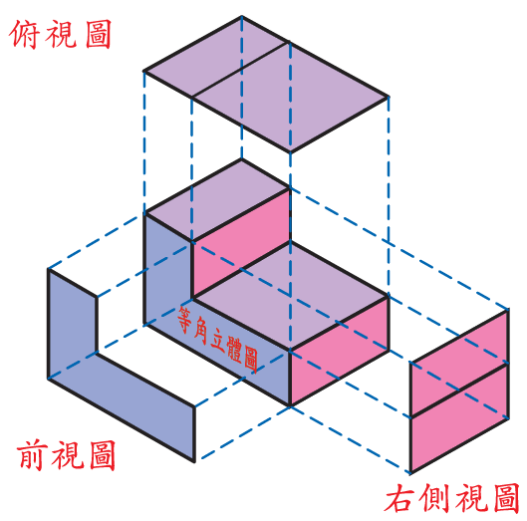
4-2 三視圖的繪製
從三個方向觀察物體，並且把觀察到的樣子畫出來。

Slide 7
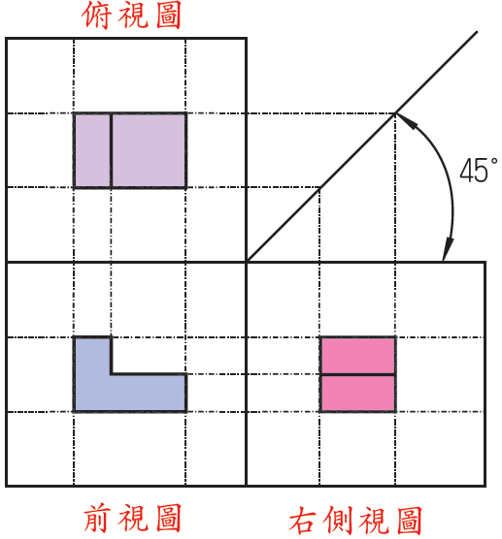
4-2 三視圖的繪製
俯視圖在前視圖的垂直正上方
右側視圖在前視圖的水平正右方
俯視圖與右側視圖的對應點關係呈45°夾角

Slide 8
4-2 三視圖的繪製
■ 表7-2 線條的種類、粗細及用途
種類 | 式樣 | 粗細 | 畫法 | 用途
實線 | A | 粗 | 連續線 | 可見輪廓線、圖框線
 | B | 細 | 連續線 | 尺度線、尺度界線、指線、剖面線、因圓角而消失之稜線、旋轉剖面之輪廓線等

Slide 9

4-2 三視圖的繪製
種類 | 式樣 | 粗細 | 畫法 | 用途
虛線 | E | 中 | 每段約3mm，間隔約1mm | 隱藏線
鏈線 | F | 細 | 線長約20mm，中間為一點，間隔約1mm | 中心線、節線、假想線等
 |  |  |  | 表示需特殊處理物面之範圍
 | G | 粗
 | H | 粗、細 | 兩端及轉角粗，中間細，粗線長勿超過10mm | 割面線

Slide 10
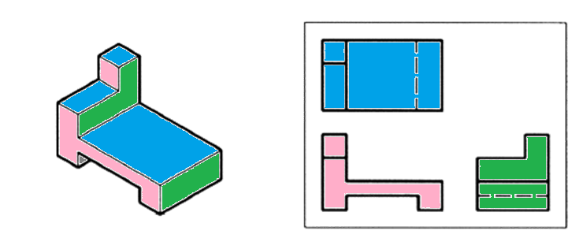
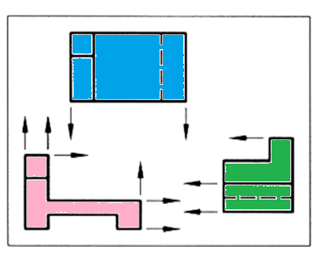
4-3 範例一
注意事項：
視圖必須對齊，圖與圖之間適當留空白
隱藏線

Slide 11
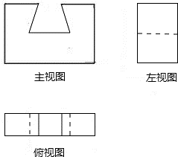

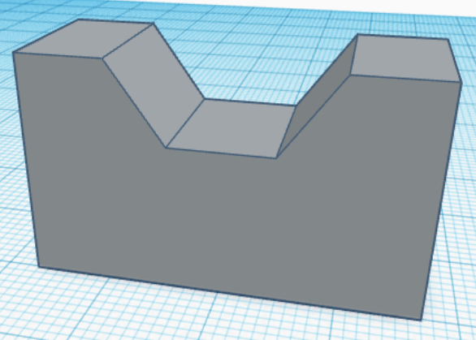
4-3 範例二
注意事項：
實線表示輪廓，虛線表示被遮住的線
隱藏線
三視圖會如何變化？

Slide 12
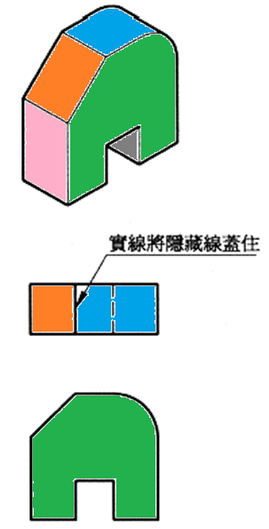
4-3 範例三
注意事項：
當有重疊的時候，線條的優先順序「實線>虛線」

Slide 13
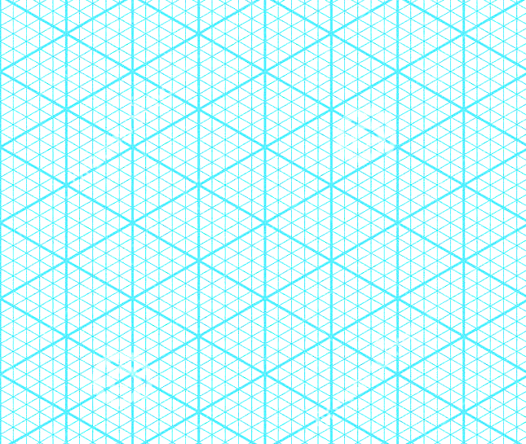
作業四：三視圖繪製1
前視圖
俯視圖
右側視圖(有虛線)
圖與圖之間留4個空格
請注意圖面對齊
5
10
5
15
10
15
20
5

Slide 14
補充│從三視圖繪製立體圖

Slide 15
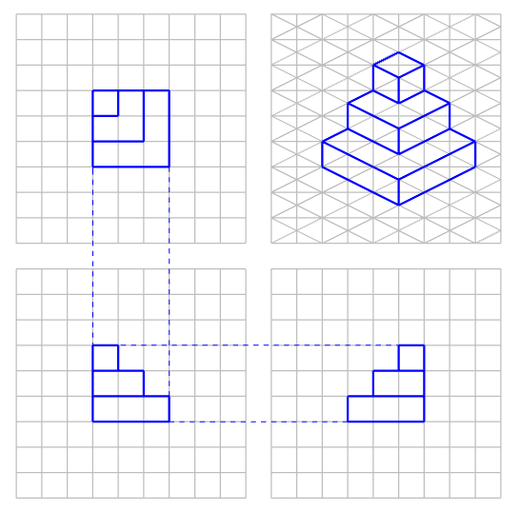
No.3

Slide 16
No.3

Slide 17
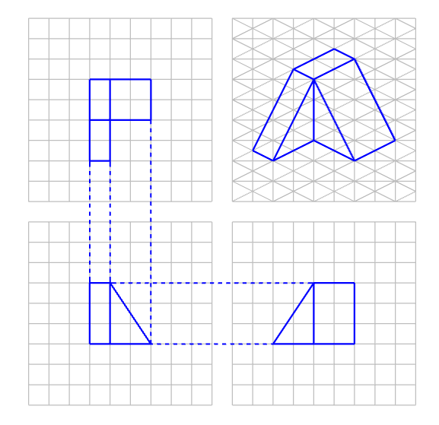
No.4

Slide 18
No.4

Slide 19
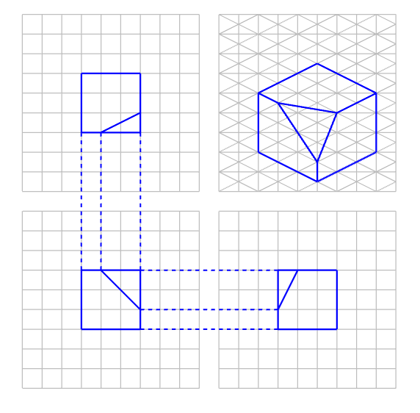
No.5

Slide 20
No.5

Slide 21
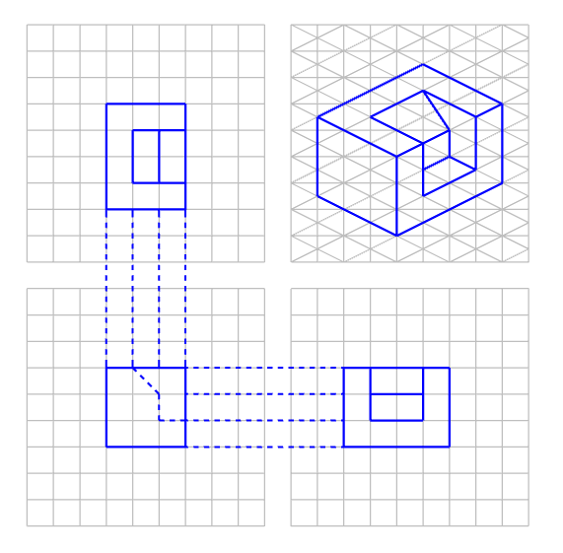
No.6

Slide 22
No.6

Slide 23
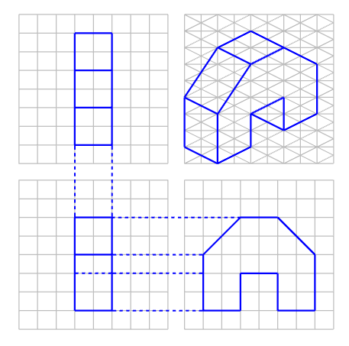
No.7

Slide 24
No.7

Slide 25
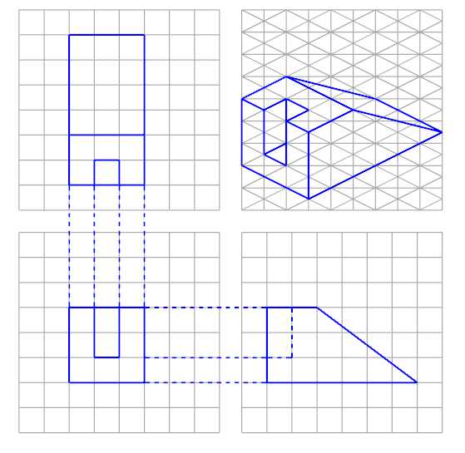
No.8

Slide 26
No.8

